Slide 1

Anualidades
Diferidas
Integrantes :
Miguel Ángel Panqueva
Nicolás David Sabogal
Sebastián Villalba
Pablo Andrés Pérez

Slide 2
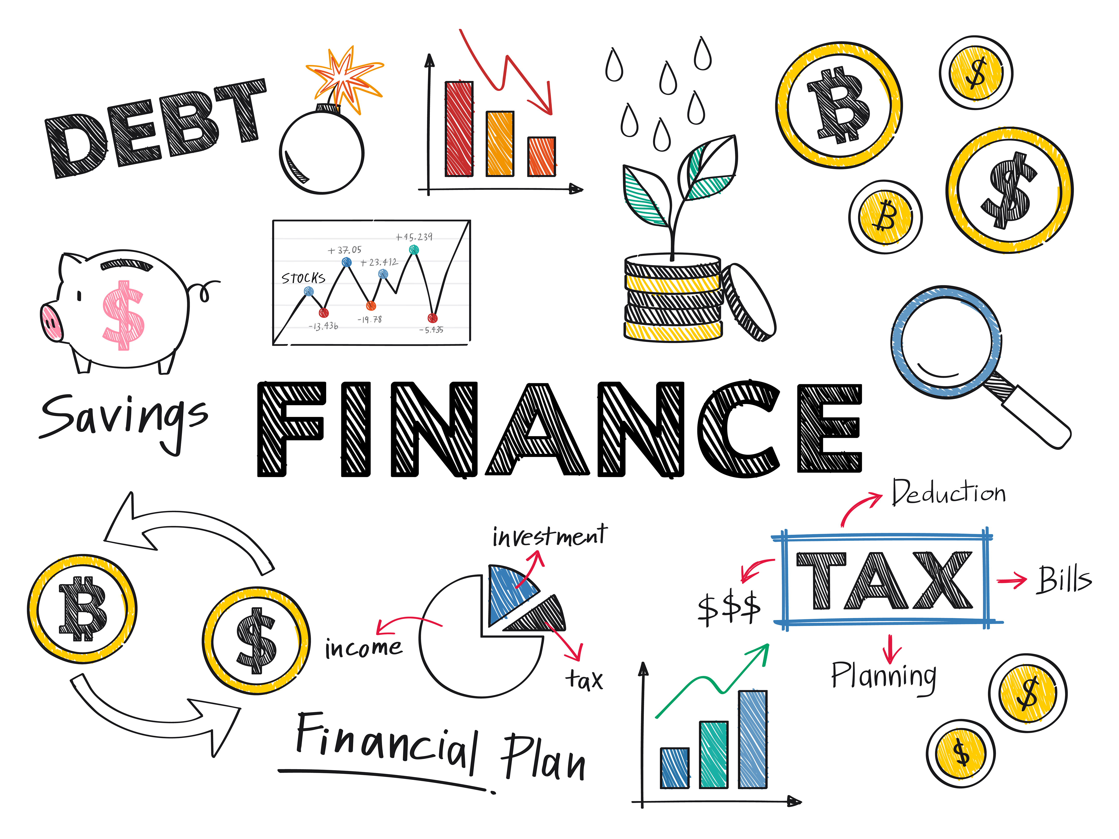



Contenido
01
02
03
Definición
Fórmulas
Recomendaciones
Definición de anualidad diferida
Fórmulas para obtener el valor presten y futuro de una anualidad
Aspectos a tener en cuenta a la hora de manejar anualidades diferidas

Slide 3

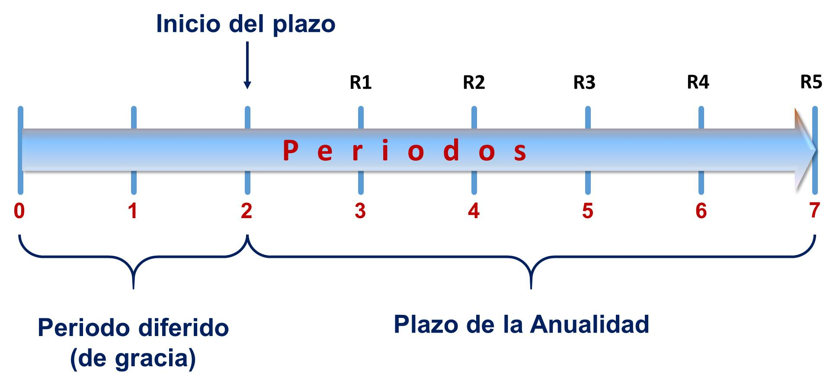
Definición
Una anualidad diferida, es una nulidad cuyo primer pago se realiza después de una cantidad específica de periodos (sean estos años, semestres, trimestres, meses, etc.) conocida como periodo de gracia.

Slide 4

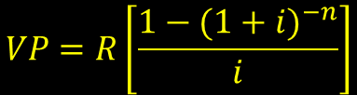
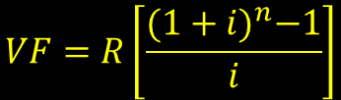
Fórmulas
Valor Presente
$$VP=R\left[\frac{1−{(1+i)}^{−n}}{i}\right]$$
Cae un periodo antes del primer pago
Valor Futuro
$$VF=R\left[\frac{{(1+i)}^{n}−1}{i}\right]$$

Slide 5





Aspectos para tener en cuenta
El periodo de la tasa de interés debe coincidir con la periodicidad de los pagos de la anualidad.
La tasa no debe cambiar mientras se hacen los pagos de las anualidades.
Al calcular el valor presente este corresponderá al periodo anterior a aquel en el que se efectúa el primer pago de la anualidad.
El valor futuro corresponde al periodo en el que se efectúa el último pago de la anualidad.

